Slide 1
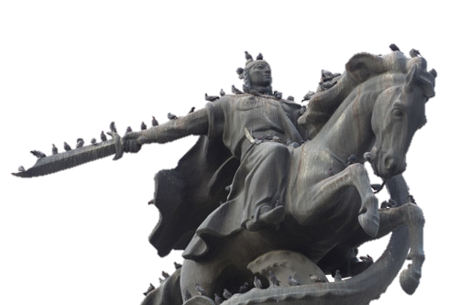
Муниципальное бюджетное общеобразовательное учреждение
Садовская средняя общеобразовательная школа филиал с.Лозовое
с.Лозовое Тамбовского района Амурской области
Тема:
«Героический эпос народов мира»
(урок 2/2)
МХК. 8 класс
Составила учитель русского языка и литературы
Ефимова Нина Васильевна

Slide 2
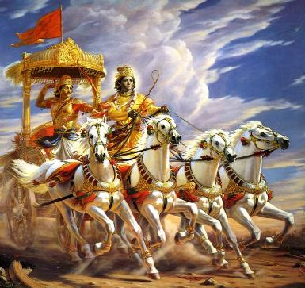
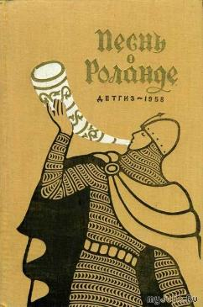
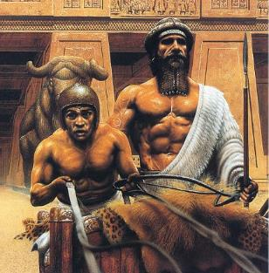
Проверка домашнего задания.
Что обозначает слово «эпос»?
Что такое героический эпос?
Как же возник и сложился героический эпос народов мира?
Назовите памятники героического эпоса народов мира.
О ком нам рассказывает шумерский эпос «Сказание о Гильгамеше»?

Slide 3
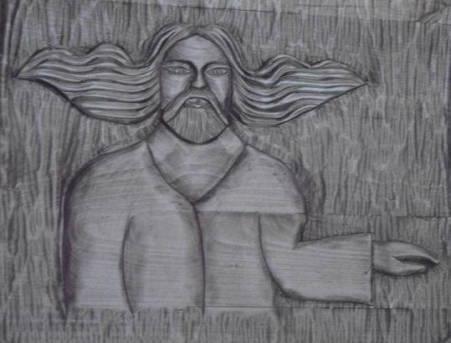
Героический эпос народов мира являет­ся единственным свидетелем отдалённой эпохи.

Slide 4
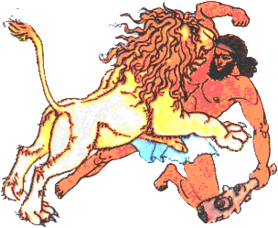
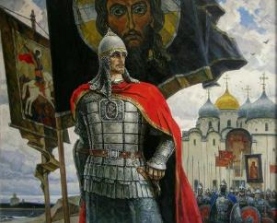
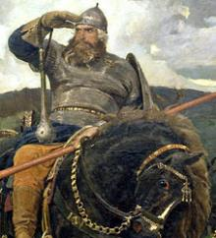
Эпос (от греч. - «слово, повество­вание») –
один из трёх родов литературы, повествующий о различных событиях, происшедших в прошлом.
Героический Эпос
сказания
об исторических событиях
о подвигах легендарных героев
Александр Невский
Илья Муромец
Геракл

Slide 5
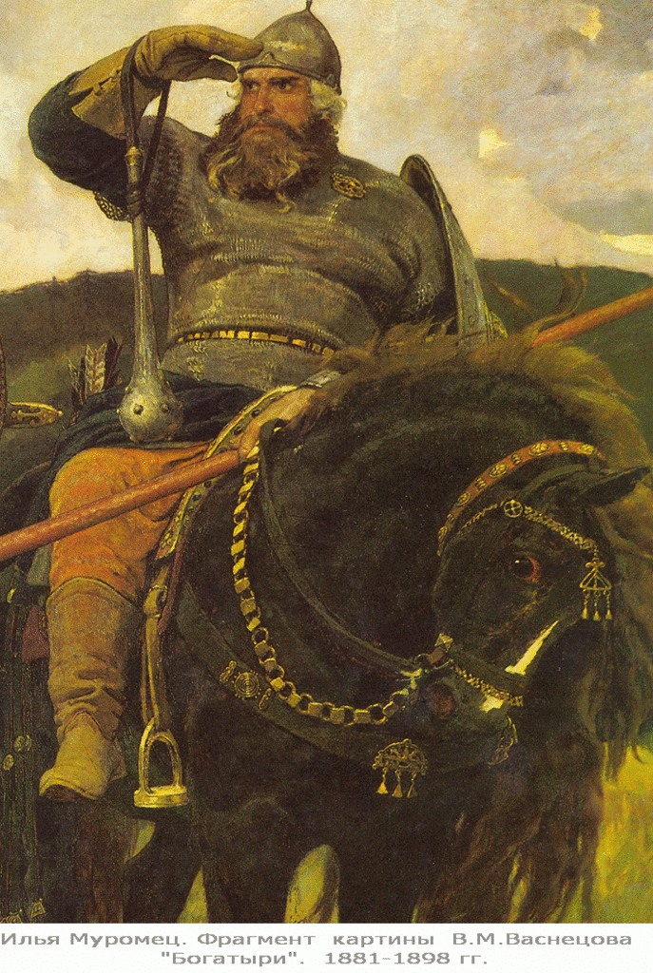
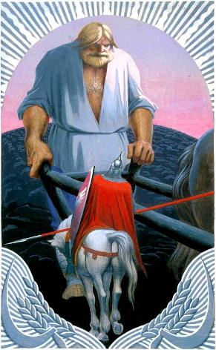
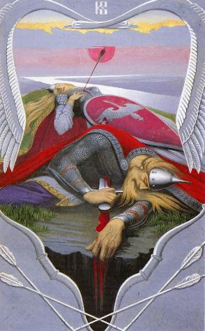
Героический эпос русского народа
В средние века так же сложился эпос русского народа, отра­зивший в былинном творчестве представления защитнике Отечества.
Илья Муромец. Фрагмент картины В.Васнецова «Богатыри». 1881-1898гг.
Иллюстрация к былине
«Вольга и Микула»
Иллюстрация к былине
«Рождение Дуная»

Slide 6
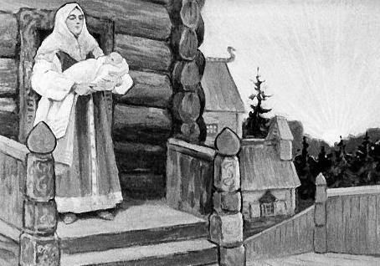
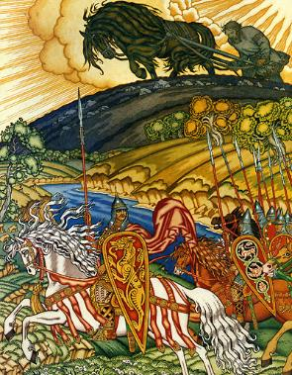
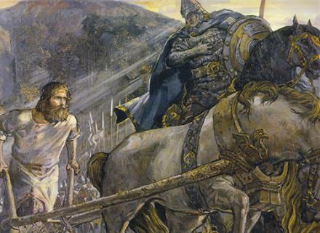
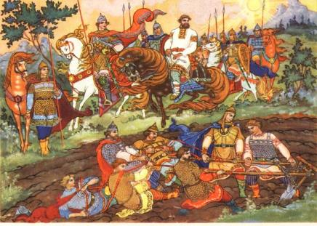
Иллюстрации к былине «Вольга и Микула»

Slide 7
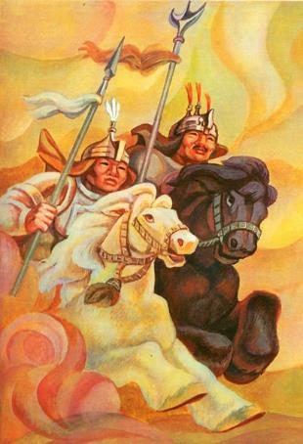
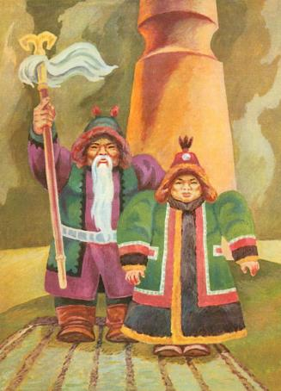
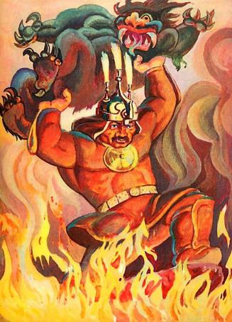
Значительный вклад в сокровищницу мировой художественной культуры внесли народы
Востока и Крайнего Севера.
Широко известны олонхо – сказания якутского народа о подвигах богатырей защищающих людей от злых чудовищ.
Иллюстрации к олохно – сказаниям якутского народа

Slide 8
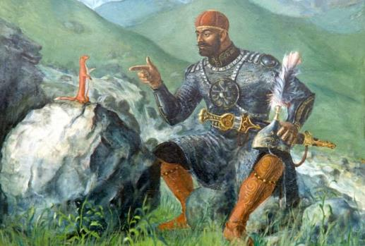
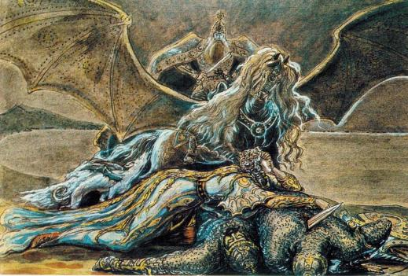
Нартский эпос
кавказских народов
(осетин, аб­хазов, адыгейцев, кабардинцев и черкесов), повествующий о
нартах — доб­лестном древнем племени богатырей, боровшихся
с чудовищами, враждебными князьями и граби­телями.
Иллюстрации к нартским эпосам

Slide 9
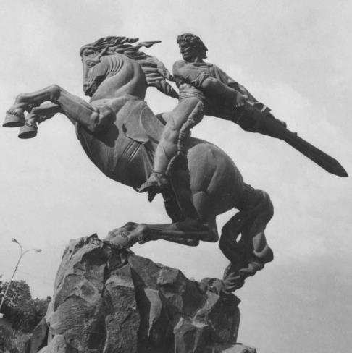
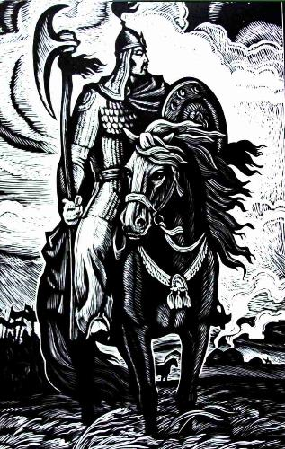
Борьбу за освобождение Родины и преумножение её богатств от­ражают армянский героический эпос «Давид Сасунский» и эпос киргиз­ского народа «Манас».
Памятник Давиду Сасунскому герою армянского эпоса. Ереван
Иллюстрация к киргизскому эпосу "Манас"

Slide 10
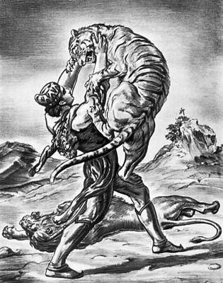
Героический эпос в произведениях деятелей разных видов искусства
Литература
Американский поэт Г.Лонгфелло создал по мо­тивам индейского эпоса «Песнь о Гайавате».
Поэма Ш.Руставели «Ви­тязь в тигровой шкуре» вобрала в себя черты героев грузинских преданий.
Эпические традиции русского фольклора нашли отражение в произведениях отечественной литературы: в пушкинских сказках, в лер­монтовских «Бородино» и «Песне про купца Калашникова».
Иллюстрация к поэме
«Ви­тязь в тигровой шкуре»

Slide 11
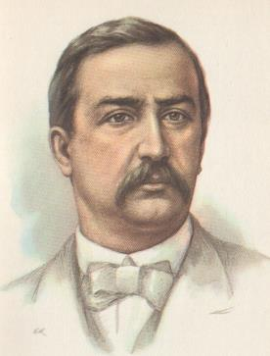
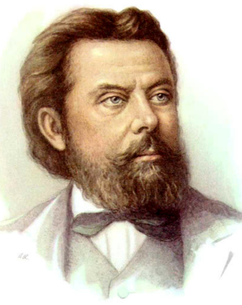
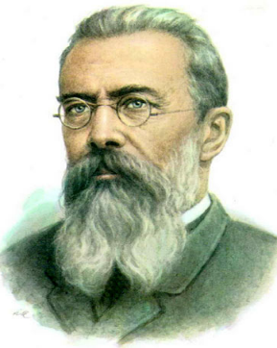
Музыка
Высшие достижения русской музыкальной культуры также неотде­лимы от эпических традиций.
На основе эпоса сложились эпические
песенные симфонии А.Бородина («Богатырская»),
оперы М.Мусоргского («Хованщина», «Сорочинская ярмарка»)
оперы-былины и оперы-сказки Н.Римского-Корсакова («Садко», «Сказание о невидимом граде Китеже и деве Февронии», «Псковитянка»).
А.П.Бородин
(1833-1887)
М.П.Мусоргский
(1839-1881)
Н.А.Римский-Корсаков
(1844-1908)

Slide 12
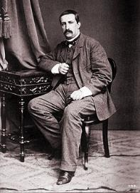
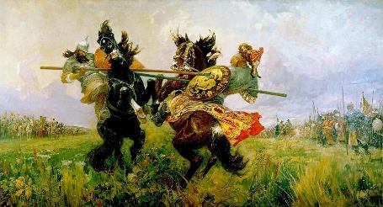
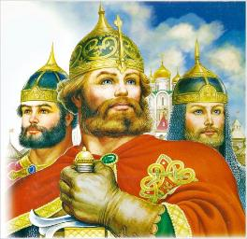
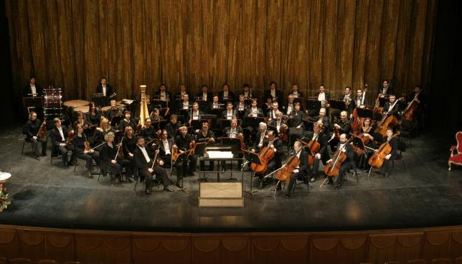
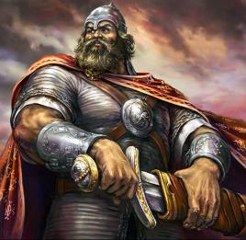
А.П.Бородин
(1833-1887)
А.П.Бородин - Симфония «Богатырская»
Фрагмент первой части.

Slide 13
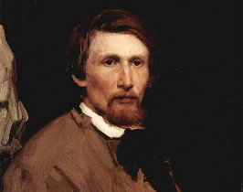
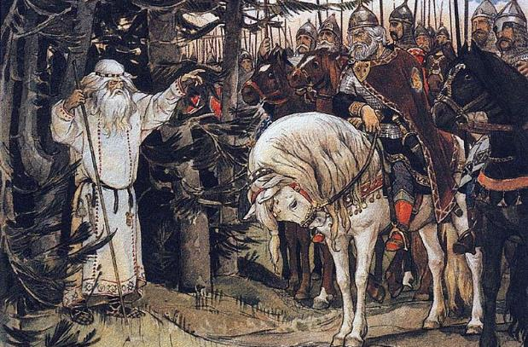
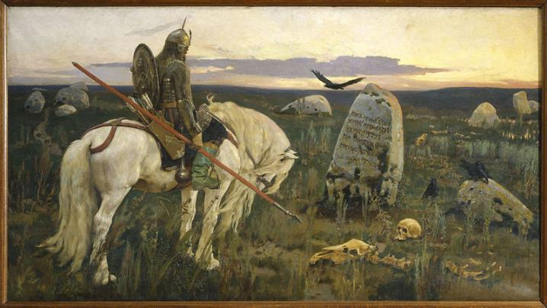
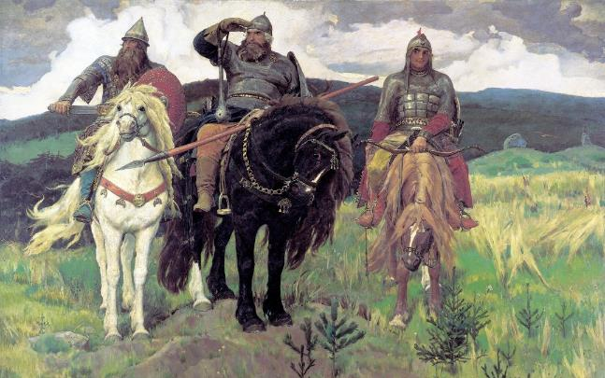
Изобразительное искусство
Не менее значителен вклад русских художников, и прежде всего В.Васнецова, положившего начало эпической теме в русской живописи.
В.М.Васнецов (1848-1926)
Автопортрет. 1873г.
В.М.Васнецов. Встреча Олега с кудесником (волхвом). 1899г.
В.М.Васнецов. Богатыри. 1898г.
В.М.Васнецов. Витязь на распутье. 1878г.

Slide 14
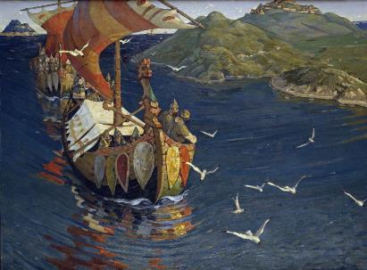
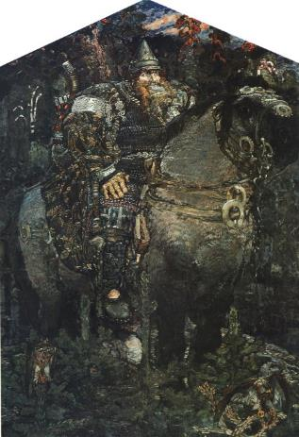
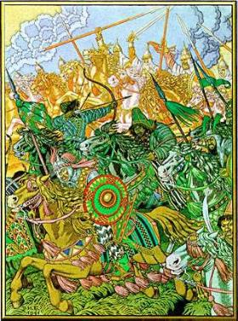
Эпические традиции определили творческие поиски
М. Врубеля, И. Билибина,
Н. Рериха, К. Коровина,
Е. Кибрика и К. Воробьёва.
Н. Рерих.
Заморские
гости.
1901г.
М. Врубель.
Богатырь. Декоративное панно. 1898г.
И. Билибин.
Слово о полку Игореве.
Книжная графика

Slide 15
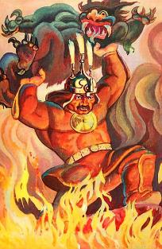
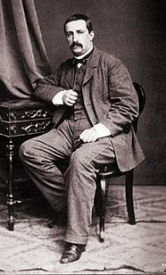
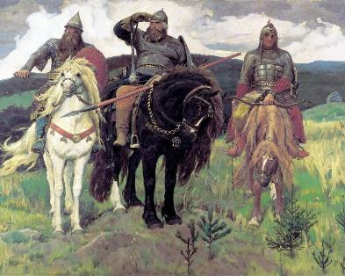
Закрепление материала.
Что такое героический эпос?
Как проявился героический эпос у русского народа?
Что такое «олонхо»?
Назвать литературные произведения русского эпоса.
В каких жанрах искусства, кроме литературы, проявился героический эпос?
Какие музыкальные произведения вы знаете созданные на эпическую тему?
Какие художники обращались к героическому эпосу?

Slide 16
Литература.
Учебник «Мировая художественная культура». 7-9 классы: Базовый уровень. Г.И.Данилова. Москва. Дрофа. 2010 год.
Мир художественной культуры (поурочное планирование), 8 класс. Ю.Е.Галушкина. Волгоград. Учитель. 2007 год.
Мир художественной культуры (поурочное планирование), 8 класс. Н.Н.Куцман. Волгоград. Корифей. 2009 год.
http://www.nado5.ru/e-book/mif-geroicheskii-ehpos
http://neba.finlit.fi/kalevala/index.php?m=300&s=306&l=14

